Slide 1
Лекция 16
Запись файлов в Ruby

Slide 2
План занятия
Как работать со временем в Ruby
Запись в файлы, пишем дневник
Мы научимся писать данные в файлы, узнаем как работать со временем в Ruby, напишем программу-дневник.

Slide 3
Работаем со временем – класс
В Ruby есть класс для удобной работы со временем. Он называется Time. Например, чтобы понять, который сейчас час гики-программисты не смотрят на часы, а просто быстренько пишут программу на Ruby, в которой пишут одну строчку:
Дело в том, что метод now (англ. «сейчас») класса Time возвращает текущий момент времени:

Slide 4
Работаем со временем – класс
Любой экземпляр класса Time — объект «момента времени». Именно такой объект возвращает метод Time.now. У экземпляра класса Time есть много полезных методов. Но самый важный из них — метод strftime, который возвращает время в виде строки по специальному шаблону, например:
Выведет на экран текущее время в 24-часовом формате с точностью до минут:

Slide 5
Работаем со временем – класс
Чтобы попросить метод strftime вывести время именно в таком формате, мы передаём ему в качестве параметра так называемый «формат времени», строчку "%H:%M".
Вот эти вот конструкции %H и %M (специальные ключи) метод заменяет на соответствующие данные из объекта класса Time, у которого он был вызван.
%H — часы в 24-часовом формате
%M — минуты с нулём, если меньше 10
А остальные символы (всё, что не начинается с %, в нашем случае двоеточие), остаются как и были.

Slide 6
Работаем со временем – класс
Чтобы вывести, например, текущую дату, нужно написать:
Это выведет что-то типа:

Slide 7
Работаем со временем – класс
Это, кстати, не только в Ruby. Такой способ форматирования времени с помощью специальных шаблонов-строк — некий общепринятый в разных языках стандарт. Отличие может быть только в деталях, в названиях некоторых ключей. О том, какие ещё бывают ключи в Ruby можно посмотреть по ссылке.

Slide 8
Добавление данных в файлы
Для того, чтобы записать что-то в файл, нам этот файл нужно сперва открыть, практически точно также, как мы это делали в 13-м уроке. C той лишь разницей, что мы используем другой ключ: вместо "r:UTF-8" мы напишем "a:UTF-8", потому что файл нам надо открыть для «добавления» (англ. append) строк.
Если такой файл есть, то всё, что мы запишем в файл, будет дописано в конец файла, если же такого файла ещё нет, то будет создан новый файл и всё, что мы запишем в него будет сохранено в этом новом файле.

Slide 9
Добавление данных в файлы
Теперь давайте добавим что-нибудь в файл, это делается с помощью метода print у экземпляра класса File:

Slide 10
Добавление данных в файлы
Обратите внимание на символы \n\r\ в конце — это символы переноса на следующую строку. Если мы что-то захотим писать в этот файл снова, всё, что мы будем дописывать, начнётся с новой строчки. Так просто красивее и удобнее.
Всегда заканчивайте ваши строки символом переноса строки \n (\r добавляется для пользователей Windows). Ну и как обычно, закроем файл:

Slide 11
Добавление данных в файлы
Всё, теперь в новом (если у вас ещё не было файла file.txt) файле записана строка:

Slide 12
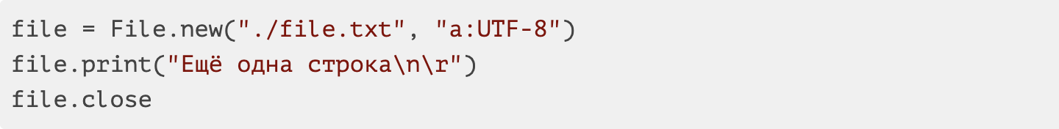
Добавление данных в файлы
Если мы повторно сделаем открытие файла с ключом "a:UTF-8" и проделаем всё заново, но запишем уже другую строку:
То в файле будет записано уже две строки:

Slide 13

Добавление данных в файлы
Итак, когда мы умеем создавать в наших программах новые файлы и дописывать текст в уже существующие, мы можем начать писать нашу программу-дневник. Пишем программу «Дневник». Для начала, как обычно, ставим задачу:
Написать программу, которая предлагает пользователю сделать дневниковую запись в консоли, ждёт, пока пользователь напишет текст, а потом сохраняет его, добавив текущее время, в файл с именем в виде текущей даты. Записи в разные дни кладутся в разные файлы, все записи одного и того же дня лежат в одном файле.

Slide 14
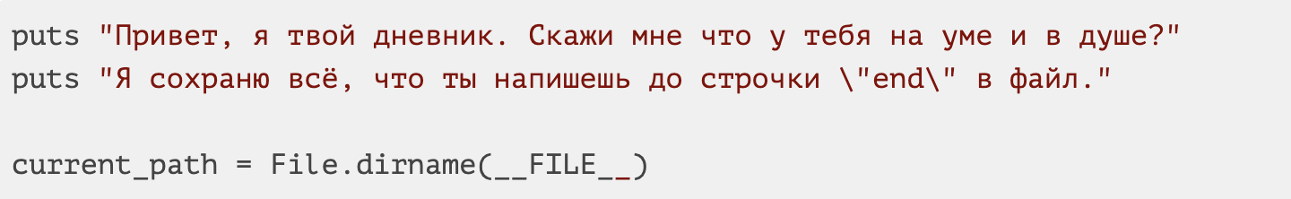
Добавление данных в файлы
Как обычно, создаём отдельную папку для нашей программы: c:\%username\lesson16 и в ней создаём файл my_diary.rb (не забудьте сохранить файл в кодировке UTF-8).
Начнём с того, что выведем на экран инструкцию для пользователя с помощью команды puts:

Slide 15
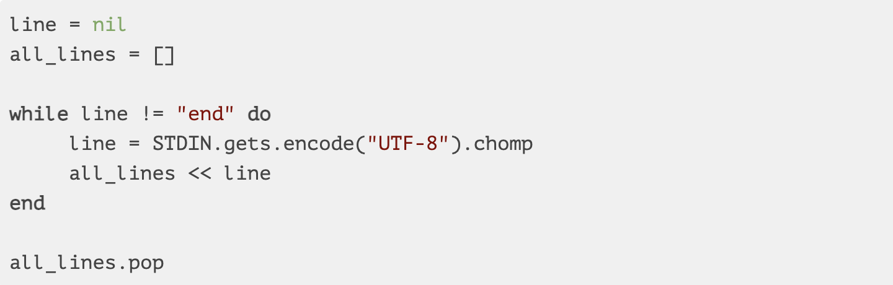
Добавление данных в файлы
Обратите внимание — мы снова сохранили путь к программе в переменную current_path. Теперь давайте спросим у пользователя, что он хочет написать. Как обычно, делаем это с помощью команды STDIN.gets:

Slide 16
Добавление данных в файлы
Мы будем записывать всё, что введёт пользователь в массив all_lines, пока пользователь не введёт end (по-английски маленькими буквами). После выполнения этого блока у нас в массиве all_lines вся нужная нам информация от пользователя (строчка all_lines.pop убирает из массива последний элемент, нам ведь не нужна там строчка с end), осталось только записать её в файл. Новый файл, если это первая запись за сегодня и в уже существующий, если пользователь делает уже не первую запись за день.

Slide 17
Добавление данных в файлы
Для этого мы заведём переменную time и запишем в неё текущее время:
И с помощью метода strftime в переменную file_name мы запишем строку в формате «2021-12-16» (для удобства сортировки год выводим перед месяцем, а месяц перед днём, соединяем всё дефисами для наглядности):

Slide 18
Добавление данных в файлы
В переменную time_string запишем текущее время, как мы это делали в начале нашего урока:
Сделаем также строчку с разделителем, которую мы будем писать каждый раз в конце записи, чтобы отделять записи друг от друга внутри одного файла:

Slide 19
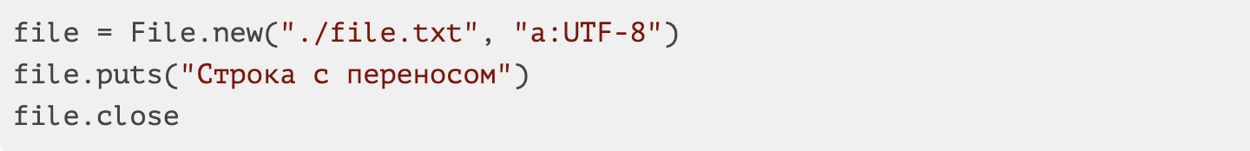
Добавление данных в файлы
Почти все готово. Осталось только записать в наш файл все строчки этого массива. Мы будем это делать в цикле for. И на этот раз будем пользоваться не методом print, а методом puts, который также есть у каждого экземпляра класса File. Единственное отличие метода puts от метода print в том, что первый после записи в файл строчки, которую ему передали в параметрах, добавляет ещё перенос строки:

Slide 20
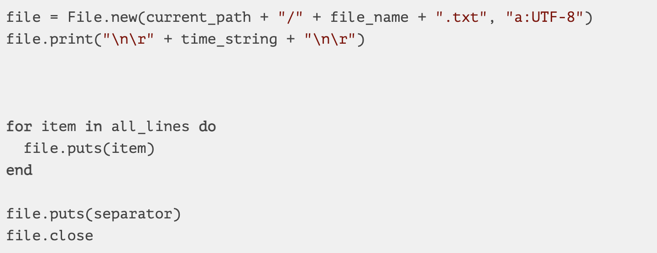
Добавление данных в файлы
В файле file.txt будет две строки — первая с текстом «Строка с переносом» и вторая пустая. Итак, пора записать текст дневниковой записи в наш файл:

Slide 21
Добавление данных в файлы
Обратите внимание, что путь к файлу мы как обычно собрали из нескольких частей:
переменной с текущей папкой программы current_path
слеша /, чтобы показать, что ищем и создаём файлы в этой папке
имени файла, которое храниться в переменной file_name
расширения файла .txt

Slide 22
Добавление данных в файлы
Заканчиваем мы работу программы выводом пользователю сообщения о том, что всё записано:
Пора запускать программу:

Slide 23
Добавление данных в файлы
Чтобы найти ваши записи, вам нужно в проводнике перейти в эту самую папку lesson16.
Как только наиграетесь с программой, можете проверить, что она создаёт файлы для каждого нового дня, делает в них отметку о текущем времени и сохраняет то, что вы написали.

Slide 24
Hello, file!
Напишите программу, которая здоровается в файл hello.txt (пишет строку "Hello, file!" в него).
Вместо метода puts откройте файл с помощью класса File и запишите строчку в файл с помощью метода file.puts. Не забудьте закрыть файл.

Slide 25
Рожи в файл!
Сделайте генератор рожиц таким, чтобы он рисовал рожицы в файл. Каждый раз в новый, название файла должно состоять из строчки "face", даты и текущего времени.

Slide 26
Рожи в файл! Подсказка
Перед вызовом 4-х методов puts запишите в переменную название для файла. Оно будет состоять из трёх частей: постоянной части "face-", меняющейся с каждой секундой части с текущим временем, и ещё одной постоянной части, расширения файла ".txt":
Далее откройте файл с именем filename для записи и запишите в него 4 фрагмента лица, повторяя шаги записи, которые мы делали ранее. Не забудьте, что файл откроется там, откуда вы будете вызывать программу, в этом случае это нормально.

Slide 27
Сегодня выходной? (с праздниками)
Улучшите программу из ранних уроков, которая говорит, выходной ли сегодня.
Сделайте так, чтобы программа говорила, что сегодня выходной не только если сегодня суббота или воскресенье, но и если сегодня один из государственных праздников.
Список праздничных дней на ближайший год нагуглите в интернете и запишите в файл, который будет использовать ваша программа.

Slide 28
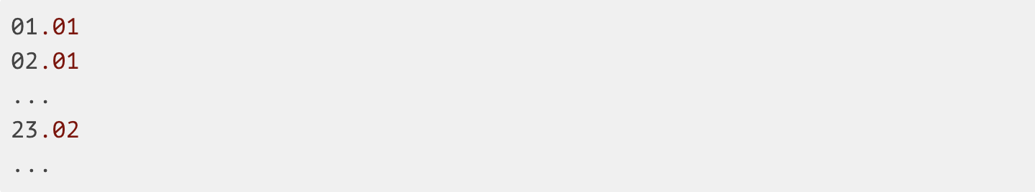
Сегодня выходной? (с праздниками). подсказка
Сохраните список праздничных дней в файл data/holidays.txt в формате День.Месяц, получится что-то вроде:

Slide 29
Сегодня выходной? (с праздниками). подсказка
В программе откройте этот файл и сохраните все дни в массив holidays с помощью метода readlines. Не забудьте в цикле обрезать у каждого элемента последний символ с помощью метода chomp! (с восклицательным знаком, потому что нам нужно менять элементы массива).
Если сегодня не суббота и не воскресенье, попробуйте найти в этом массиве элемент, соответствующий текущему дню с помощью метода include? или просто пройдитесь по нему циклом, проверяя, совпадёт ли текущая дата с датой в массиве. Если совпал — можно отдыхать.

Slide 30
Справочная информация
Еще раз о файлах в Руби
Когда читаешь хорошо написанную документацию :)
Обзор возможностей Ruby

Slide 31
Спасибо за внимание!
Запись файлов в Ruby

